Slide 1
Neuigkeiten aus den Netzwerken der Kommunal Agentur NRW
41. Sitzung der Arbeitsgemeinschaft für den Regierungsbezirk Detmold
21. September 2021, Dr. Ralf Togler

Slide 2
Notes:
Kommunal-Stiftung NRW mit Sitz in Düsseldorf gemäß § 80 BGB in Verbindung mit §§ 1, 2 StiftG NRW von BezReg DD anerkannt.
Die Stiftung ist seit dem 23. Februar 2006 rechtsfähig.
Der Städte- und Gemeindebund NRW hat seine Tochtergesellschaften Abwasserberatung NRW e.V. und Dienstleistungs-GmbH zu einer neuen Gesellschaft Kommunal- und Abwasserberatung NRW GmbH verschmolzen und in die im Februar 2006 gegründete verbandseigene Kommunal-Stiftung NRW überführt. Damit wird das seit zehn Jahren über die Abwasserberatung NRW e.V. angebotene Leistungsspektrum bei technischen, rechtlichen und organisatorischen Fragen zur kommunalen Abwasserbeseitigung um weitere Dienstleistungen ergänzt. „So können wir dem wachsenden Bedarf an qualifizierter Beratung bei den NRW-Kommunen in optimaler Weise gerecht werden“, begründete StGB NRW-Hauptgeschäftsführer Dr. Bernd Jürgen Schneider die Reorganisation.

Slide 3
Vielfältige Leistungen für Sie!
Bauplanungs-leistungen
Kommunale Unternehmen und Organisations-formen
Hochwasser- und Überflutungs-schutz
Interkommunale Zusammenarbeit
Digitalisierung
Brandschutz und Rettungsdienst
Klimaschutz und Klimaanpassung
Personalplanung und Stellen-bewertung
Beitrags- und Gebühren-kalkulation
Ko-Ground, Ko-Kleika, Software-lösungen
Fahrzeug-beschaffung
Arbeits- und Gesundheits-schutz
Auszug Leistungen

Slide 4
Agenda
Geben Sie hier Ihren Untertitel ein
1
Fachnetzwerk Fördermittelakquise NRW – kurz FNF
2
Netzwerk Hochwasser- und Überflutungsschutz
3
Landesportal Interkommunales.NRW
4
Hinweis: BIM – Leitfäden / Netzwerk

Slide 5
1
Fachnetzwerk Fördermittelakquise NRW – kurz FNF

Slide 6
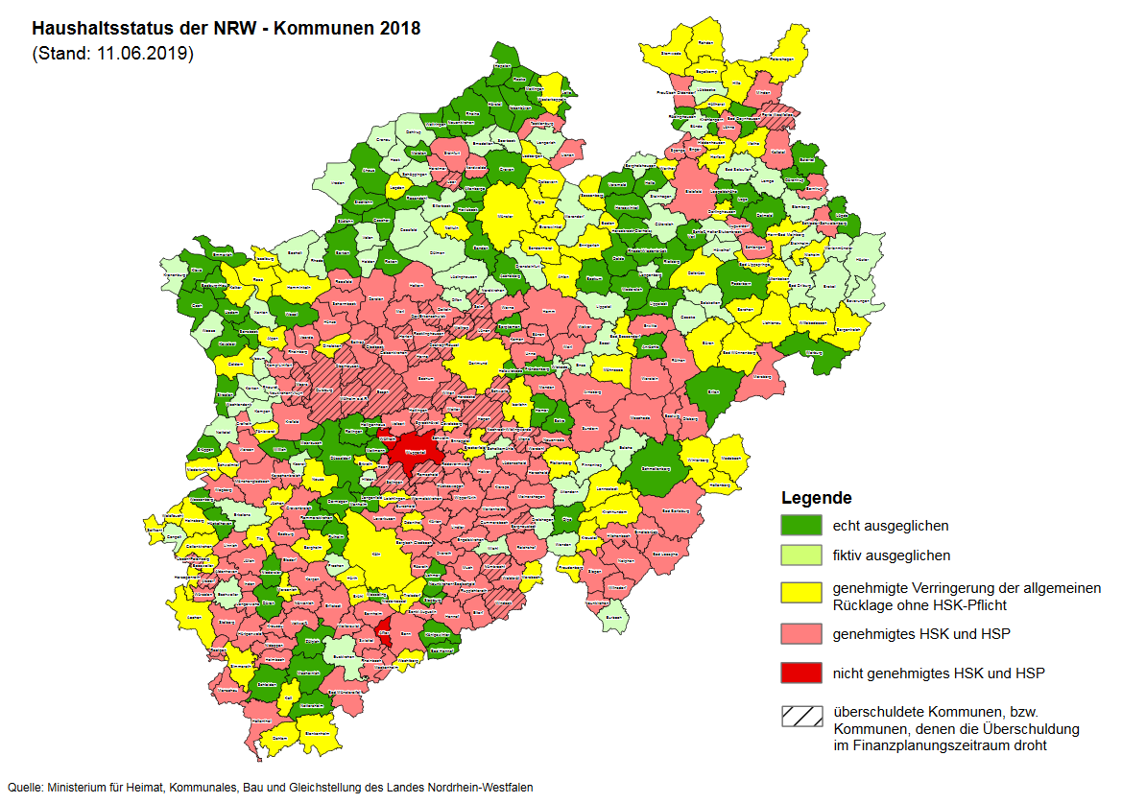
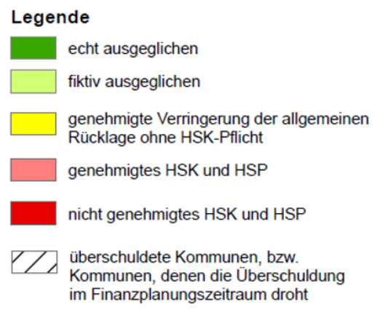
Fachnetzwerk Fördermittelakquise NRW – Die Ausgangslage
Haushaltsstatus NRW-Kommunen 2018: Etwa 2/3 der Kommunalhaushalte sind nicht ausgeglichen

Slide 7
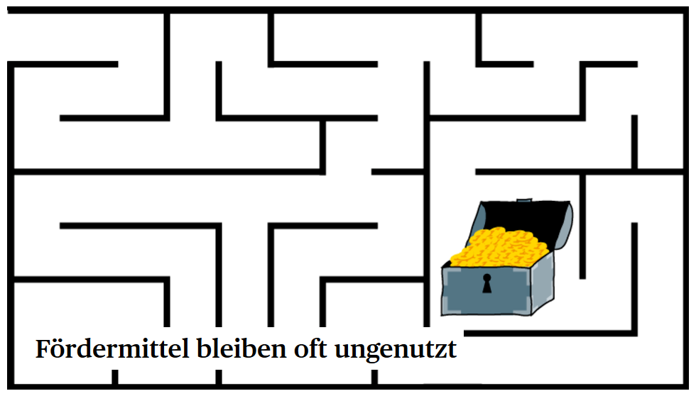
Fachnetzwerk Fördermittelakquise NRW – Die Ausgangslage
Quelle der Grafik: DVZ-Illustration: Carsten Lüdemann

Slide 8
Fachnetzwerk Fördermittelakquise NRW – Die FNF-Idee 2019
Kontinuierliche und aktuelle Information zu Fördermitteln, Quoten, Fristen, und Ansprechpartnern
Sprechstunden zu wichtigen Detailfragen, Projektbeschrei-bungen und Handreichungen
Strategieent- wicklung zur Haushaltsent-lastung durch Fördermittel
Vernetzung mit Mitgliedern und Kompetenz- partnern des FNF
Kernpunkte der FNF-Unterstützungsleistung

Slide 9
Fachnetzwerk Fördermittelakquise NRW – Die Entwicklung
Sommer 2019: Präsentation der Idee vor über 150 Kommunalvertretern
Unmittelbar 60 Absichtserklärungen nach Ideenvorstellung
Netzwerkgründung zum 1. Oktober 2019
Weihnachten 2019: 70 FNF-Mitglieder
Kurz vor Pandemiebeginn im Februar 2020 erstes Netzwerktreffen
Juli 2020: Begrüßung des einhundertsten Mitglieds (Kalletal, Kreis Lippe)
Juli 2021: 125 FNF-Mitglieder
August 2021: Essen, erste Stadt mit über 500.000 Einwohnern Mitglied

Slide 10
Fachnetzwerk Fördermittelakquise NRW – Der Mehrwert
Entwicklung standardisierter Beratungsprozesse im Förderzugang
Gezielte Zusatzinformationen zu aktuellen Förderrichtlinien qualifizieren Verwaltungsmitarbeiter
Regionale Vernetzung der Netzwerkmitglieder zwecks direkter/interkommunaler Zusammenarbeit
Gebündelte Interessenvertretung bei komplexen Förderzugängen gegenüber der Prüf- und Bewilligungsbehörde
Qualifizierung der Projektbeschreibungen für erfolgreiche Förderanträgen
Bündelung von Erfahrungen zu Handreichungen

Slide 11
Fachnetzwerk Fördermittelakquise NRW – Aus der Praxis
Bedarf an Unterstützung bei der Projektbeschreibung: „Aus Idee wird qualifizierte Projektbeschreibung“
Hilfe erforderlich bei Kombination und Abgrenzung von Förderangeboten
Unterstützung bei strategischer mittelfristiger Investitionsplanung
Unterstützung bei vergaberechtlichen Fragestellungen (Zuwendungsrecht)
Unterstützung bei Formulierungen zu Nachhaltigkeit und Klimaschutz
Unterstützung bei Kalkulation / Kostenabschätzung
Aufzeigen von Verfahrensdokumentation aus Fördermittelbeantragung und -umsetzung

Slide 12
Fachnetzwerk Fördermittelakquise NRW – Ausblick
4. Netzwerktreffen am 25. November – online
Zahlreiche Beitrittsinteressenten – Erwartung bis Jahresende 130 FNF-Mitgliedern
neue EFRE-Projektaufrufe in 2022 erwartet, jetzt schon „Sowieso-Aufgaben“ (u.a. Schulsanierung oder grüne Gewerbestandorte) in einer Projektbeschreibung verschriftlichen
Roadmap zur erleichterten Verfahrensdokumentation „Mittelbeantragung“ und „Mittelverwendung“

Slide 13
2
Netzwerk Hochwasser- und Überflutungsschutz

Slide 14
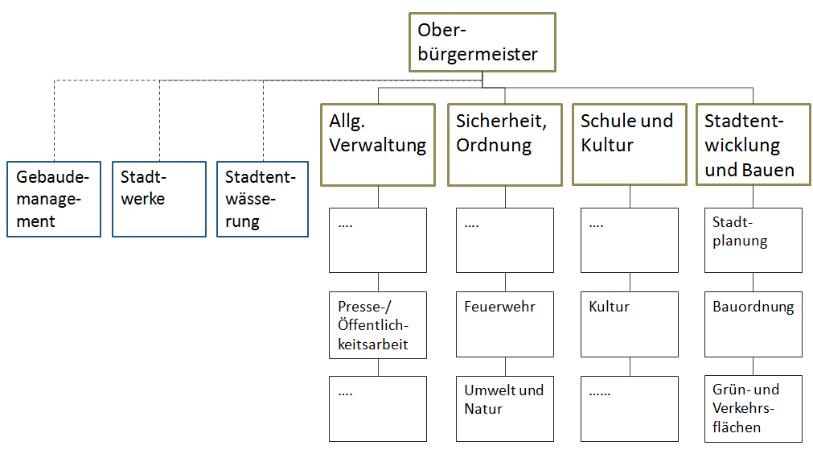
Netzwerk Hochwasser- und Überflutungsschutz
Konsequenzen für Zusammenarbeit innerhalb der Verwaltung
Flächenvorsorge
Schadlose Ableitung an der Oberfläche / (natürl.) Rückhaltemaßnahmen
Technischer Hochwasserschutz
Planung der Gefahrenabwehr
Informationsvorsorge
Bauvorsorge

Slide 15
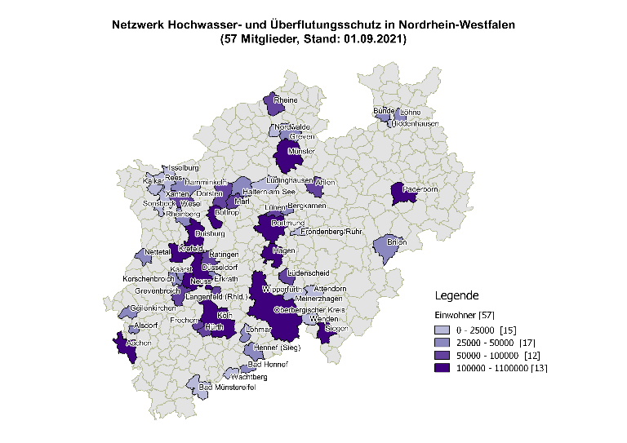
Netzwerk Hochwasser- und Überflutungsschutz
Daten
Gründung Anfang 2017
57 Kommunen (unterschiedlichster Größe)
Notes:
Regelmäßige Netzwerktreffen
Erfahrungsaustausch, Beispielprojekte aus Kommunen
Impulsvorträge von Experten
Schwerpunkthemen
gemeinsam an Aufgaben-/ Problemstellungen arbeiten → Arbeitsgruppen zu übergreifenden Themen → Aufgaben-/ Problembezogene temporäre Zusammenarbeit
Individuelle Beratung zum Hochwasser-/ Überflutungsschutz → Fragen an die Kommunal Agentur NRW → Vor-Ort-Termine
Wissenstransfer → FAQ → Ko-Lex: Paket Hochwasser → Arbeitshilfen (z.B. Gefahrenanalyse) → Newsletter

Slide 16
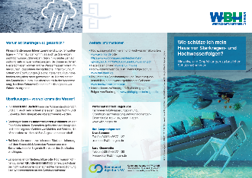
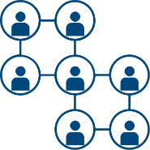
Netzwerk Hochwasser- und Überflutungsschutz
Beratungsangebote
Austausch
Workshops
Seminare
Arbeitsgruppen
Unterstützung
Runde Tische vor Ort
Einzelberatungen, Anfragen
Vermittlung von Ansprechpartnern
Materialien
Leistungsbeschreibungen
Flyer
Flächenvorsorge
16

Slide 17
Veranstaltungen - Themenspezifische Seminare / Workshops aus den letzten Jahren
Wassersensible Stadtplanung
Risikoanalyse
Unwetterwarnungen
Starkregengefahrenkarten
Öffentlichkeitsarbeit
Kommunales Starkregenrisikomanagement - Arbeitshilfe NRW
Haftung und Versicherungen
Krisenmanagement & Alarm und Einsatzplanung
Einsatz von Open GIS-Systemen zur Starkregengefahrenanalyse
etc…

Slide 18
Erfahrungsaustausch nach Extremereignissen
Leitfragen zum spontanen Austausch
Wie gehe ich mit Beschwerden und Anfragen von Bürgern um?
Wo liegen Ursachen für Überflutungen?
Wie kann ich meine Starkregengefahrenkarten verifizieren?
Welche Pressemeldungen sollte ich veröffentlichen?
Wie erfahre ich die Höhe und Intensität des Niederschlagsereignisses?
Wer ist schadensersatzpflichtig?

Slide 19
Erfahrungsaustausch nach Extremereignissen
Zukünftige Aufgaben:
Die Kommunikation im Hochwasser- und Alarmfall weiter optimieren
Wer verfolgt Wetterprognosen und wie?
Wer alarmiert wann und wen – wann wird Bereitschaftsdienst ausgelöst?
Die Zusammenarbeit im Stab für außergewöhnliche Ereignisse muss fortlaufend optimiert und erprobt werden
Fokus auf situative Problemlösungen, Führung erforderlich

Slide 20
Erfahrungsaustausch nach Extremereignissen
Öffentlichkeitsarbeit
Warnmeldungen müssen in Verbindung mit Verhaltensempfehlungen erfolgen
Wie erreiche ich Bürger - Lokalnachrichten, Lokalradio etc.?
Soziale Medien müssen im Krisenfall beobachtet und genutzt werden
Wer kann soziale Medien in der Verwaltung verfolgen?
Das Thema Starkregen muss kontinuierlich im Fokus bleiben
Wo und wie platziere ich Informationen?
Workshop am 09.11.21!

Slide 21
Materialien zur Unterstützung der Öffentlichkeitsarbeit
Roll-Ups zur Bürgerinformation

Slide 22
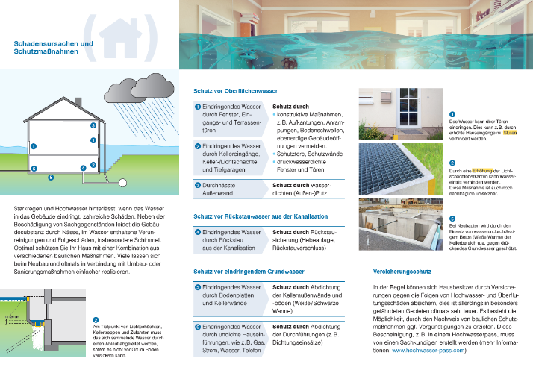
Materialien zur Unterstützung der Öffentlichkeitsarbeit
Flyer Bauvorsorge

Slide 23
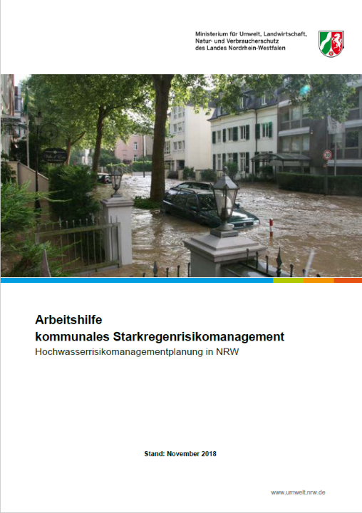
Arbeitshilfe „kommunales Starkregenrisikomanagement
Fördermöglichkeit des Landes NRW
Inhalte
Analyse der Überflutungsgefährdung bei Starkregen
Risikoanalyse
Handlungskonzept
50 % Förderung über Richtlinie zum Hochwasserrisikomanagement und Wasserrahmenrichtlinie
Förderung muss beibehalten und ausgebaut werden!

Slide 24
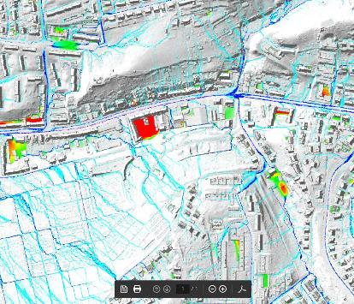
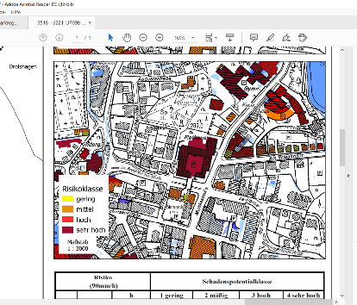
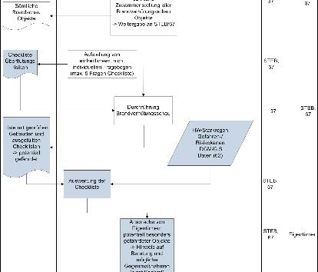
Arbeitshilfe „kommunales Starkregenrisikomanagement
Bestandteile eines komm. Starkregenrisikomanagements
Starkregengefahrenkarten
Grundlagen der Erstellung
Veröffentlichung – Pro und Contra
Ableitung von (baulichen) Maßnahmen an der Oberfläche
Risikoanalyse
Identifikation kritischer Objekte
Planung von Objektschutzmaßnahmen komm. Gebäude
Information von Betreibern, Eigentümern
Handlungsebene
Beteiligung versch. Akteure
Öffentlichkeitsarbeit, Information und Beratung
Flächenvorsorge
24

Slide 25
Hochwasser und Starkregen

Slide 26
Online-Impulsbeiträge für die Kommunalpolitik
Naturnaher Gewässerausbau - Chancen für die Stadtentwicklung und den Tourismus
Ein Fluss mit zwei Gesichtern: Vorstellung des naturnahen Gewässerausbaus am Beispiel der Berkel in Coesfeld
Datum: 28. Sept. 2021, 16:00 Uhr
Referent: Herr Thomas Backes
Naturnaher Gewässerausbau als Motor für die Stadtentwicklung
Vom „schwärzesten Fluss Europas“ zur Lebensader Wupper: Synergieeffekte eines naturnahen Gewässerausbaus
Datum: 26. Okt. 2021, 16:00 Uhr
Referent: Herr Frank Meyer

Slide 27
3
Landesportal Interkommunales.NRW

Slide 28
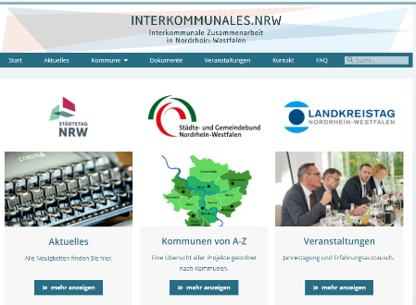
Wer steht hinter Interkommunales.NRW
Auftraggeber | Arbeitsgemeinschaft der kommunalen Spitzenverbände NRW mit Städtetag NRW, Landkreistag NRW und Städte- und Gemeindebund NRW
Förderung | Land NRW, Ministerium für Heimat, Kommunales, Bau und Gleichstellung des Landes Nordrhein-Westfalen
Operativer Partner | Kommunal Agentur NRW GmbH
Homepage | www.Interkommunales.NRW
Beirat | Je 1 Vertreter/in Städtetag NRW, Landkreistag NRW und Städte- und Gemeindebund NRW

Slide 29
Entscheidende Faktoren der interkommunalen Zusammenarbeit
Gemeinsamer Wille von Führung, Mitarbeitern und Politik
Vertrauen
Kommunikation
Fehlermanagement
Beschreibung der Erwartungen
Bestimmung der Aufgaben
Evaluation
Notes:
Fachkräftemangel auffangen
Auslastung von Spezialisten erhöhen
Nutzung von Wechselwirkung durch gegenseitigen Erfahrungsaustausch

Slide 30
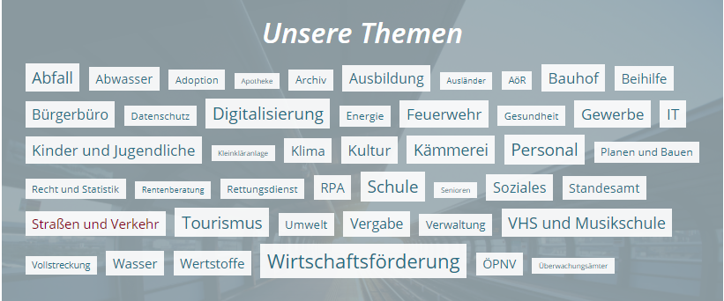
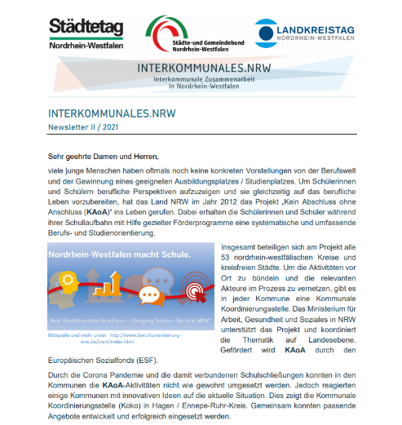
Ziele und Inhalte
Datenbank interkommunaler Projekte aus 45 Themengebieten
Online-Wissensportal für alle Kommunen in NRW
z.Zt. ca. 350 Projekte (Best Practice) aus allen Kommunen in NRW
Erstberatung zur Lösung kommunaler Fragen
Literaturdatenbank interkommunale Kooperationen
Urteilsdatenbank
Umfangreiche Downloads
4 Newsletter/Jahr (https://interkommunales.nrw/kontakt/newsletter/ )

Slide 31
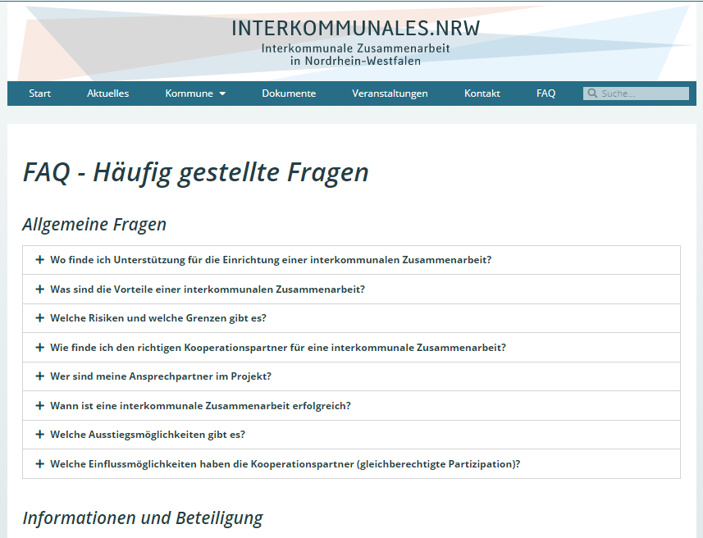
Beratungsangebote
Telefonische Hotline für Verwaltungen und politische Vertreter
Satzungsmuster
Hinweise zu organisatorischen Fragen der Umsetzung (FAQ)
Förderung des Dialogs zwischen den Kommunen
Impulsvorträge für interessierte Kommunen
Veröffentlichungen
Unterstützung von Forschenden (Hochschulen)

Slide 32
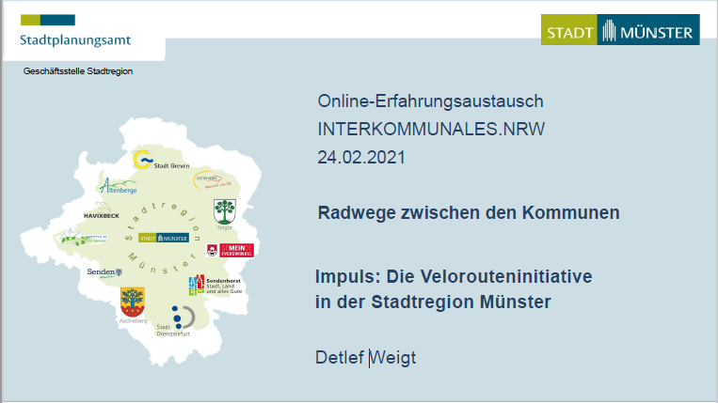
Wissensaustausch
Umfangreiche Dokumente stehen jeweils zum Download bereit
Jahrestagung für (Ober-)Bürgermeister/-innen und Ländräte/-innen sowie leitende Führungskräfte und politisch Interessierte
Digitale Erfahrungsaustausche zu Schwerpunktthemen
NEU: „Interkommunale Talent- und Nachwuchsförderung“ am 06.10.2021
Vorbei: „Radwege zwischen den Kommunen“
Vorbei: „ Kein Abschluss ohne Anschluss – Übergang Schule - Beruf in Zeiten von Corona“
Beiratssitzung dient dem Austausch über aktuelle Themen, die wiederum im Portal aufgenommen werden

Slide 33
Beratung zur Förderrichtlinie Interkommunale Zusammenarbeit NRW
Antrag über BezReg.
Antragsteller
Gemeinden und Gemeindeverbände und deren Zusammenschlüsse in der Rechtsform der juristischen Person des öffentlichen Rechts
Förderzweck
Anbahnung, Vorbereitung und Einrichtung neuer Kooperationen
Umsetzung / Ziele
Kosteneinsparung bei Personal- und Sachaufwendungen
Förderumfang 80% der zuwendungsfähigen Ausgaben (ggfs. 90%)
Sonstiges
Erweiterung bestehender Kooperationen
mindestens 15% Ertragssteigerung im jeweiligen Aufgabenbereich
Kooperationen über die Landesgrenzen sind zulässig
Die Kooperation muss auf Dauer, mindestens jedoch auf den Bestand von fünf Jahren angelegt sein
Gremienbeschluss erforderlich
Gefördert werden Vorbereitungskosten, Dienstleistungen Dritter (Gutachter, Berater, Moderatoren) und Aufwendungen für projektbezogenes Personal
erheblicher und nachhaltiger Beitrag zur Lösung kommunaler Aufgaben
Die Richtlinie tritt am 31.08.2024 außer Kraft.
grenzüberschreitende Kooperationen
wesentliche Verbesserung des öffentlichen Leistungsangebots

Slide 34
4
Hinweis: BIM Qualifizierungsleitfaden

Slide 35
Was ist BIM
Vernetzung zwischen allen am Bauwerk Beteiligten
Lebenszyklusphasen
Neubau
Bau
Betrieb
Kommunalverwaltung
Rückbau
TWP
Planung
Sanierung
Kämmerei
Ingenieur-bauwerke
TGA
Verkehr
Gebäude-management
Objekt-planung
Bauvorhaben
Stadt-planung
Frei-anlagen
Leistungsbilder
Verkehrs-anlagen
Grünflächen
Tiefbau
Betreiber
Fachplaner
Hand-werker
BWler
Ingenieure
Beteiligte
Architekten

Slide 36
Was ist BIM
Building Information Modeling - BIM
Bei BIM handelt es sich um eine kooperative Arbeitsmethode
BIM reicht über alle Lebenszyklusphasen eines Bauwerkes und trägt zu einer höheren Vernetzung zwischen allen am Bau Beteiligten bei
Das technische Werkzeug von BIM bildet ein digitales Bauwerksinformationsmodell
Dieses verbindet Daten zu Vorgängen und Prozessen rund um die funktionalen Eigenschaften des Bauwerks entlang des Lebenszyklus

Slide 37
Wieso ist BIM so wichtig
BIM als Grundlage
Integrale Planung, Bau, Betrieb und Rückbau
Bessere Kommunikation
Mehr Planungssicherheit
Leichteres Controlling
Kosten- und Terminsicherheit
Zentrale Datenverwaltung
Vereinfachtes Informationsmanagement
Frühzeitige Fehleranalyse
Generationsgerechtes und Nachhaltiges Bauen
Saubere Datenverwaltung
Vernetztes Arbeiten
Langfristig weniger Kosten
Gezielter Rückbau

Slide 38
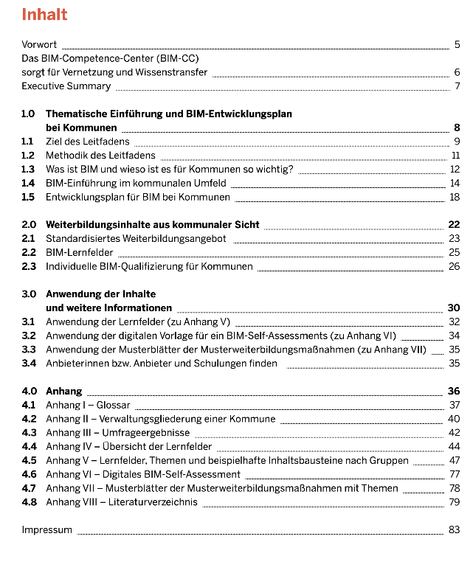
Der BIM-Qualifizierungsleitfaden

Slide 39
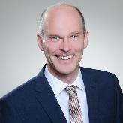
Haben Sie Fragen?
Ansprechpartner
Dr. Ralf Togler Geschäftsführer
Telefon: 0211 43077-101 togler@KommunalAgentur.NRW
Diese Präsentation ist urheberrechtlich geschützt ®. Jegliche auch auszugsweise Veröffentlichung, Vervielfältigung, Änderung oder sonstige Verwendung ist nur nach schriftlicher Zustimmung der Kommunal Agentur NRW GmbH gestattet.

